Slide 1
第9章 環境を快適にする 流水，温度制御，日よけ

Slide 2
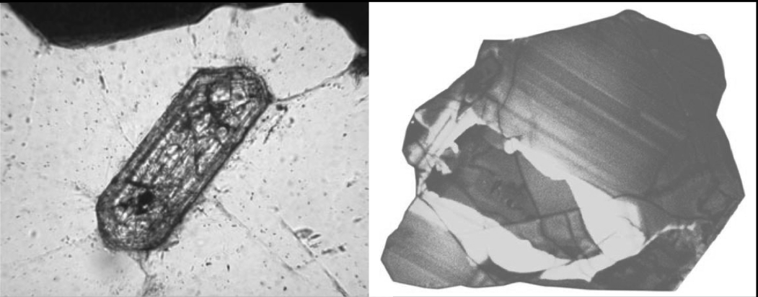
水の証拠
最古の堆積岩：38億年前のグリーンランドのイスア地層
鉱物ジルコン（ZrSiO₄）：きわめて頑丈で，風化や堆積をくぐり抜けて残る．U-Pb法による年代測定が可能．花崗岩に広く分布する．花崗岩は水の存在下で生じる
Notes:
図9-1: ジルコンの画像．左：黒雲母中のひとつのジルコン結晶．結晶は，長さ約100ミクロン（1/10 mm）．右：カソードルミネセンスによるジルコンの画像．そのゾーニングと成長の歴史がわかる．ウラン-鉛法を用いると，ジルコンの各点の正確な年代測定が可能である（図9-2参照）．このジルコンは，複雑な歴史を持つ．特に侵食されている古い内核は，その周囲に成長したより若いジルコンに囲まれている．内核は，44億年前の年代を持ち，地上のいかなる物質よりも古い．(Photograph courtesy of John Valley).

Slide 3
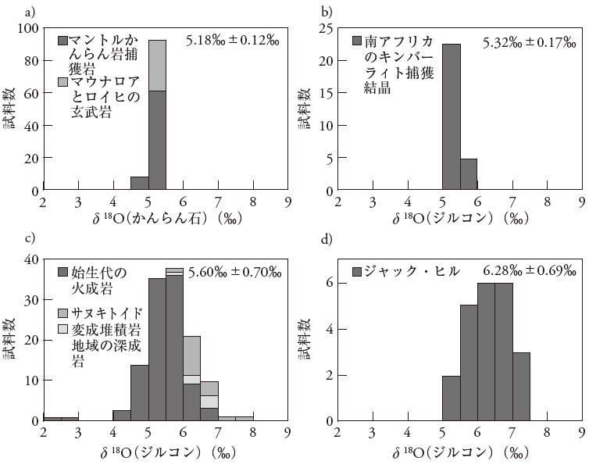
最古のジルコン
ジャック・ヒル地層，オーストラリア：44億年前の年代
Ti量から，750°Cで形成されたと推定される．これは，含水花崗岩マグマの温度である
重い酸素同位体比を持ち，形成時に活発な水サイクルが存在したことを示す
44億年前の地球に液体の水，および大陸が存在した
Notes:
図9―3：さまざまな岩石と，ジャック・ヒル地層の太古のジルコンの酸素同位体比データ．上の2 つのパネル（a とb）は，水サイクルとまったく関係のなかったマントル由来マグマのデータであり，δ18O の平均値は5.2～5.3‰である．下左のパネルc によれば，始生代の火成岩はマントルと似た値をとるが，水サイクルと相互作用した堆積物起源の岩石は高い値をとる．パネルd のジャック・ヒルのジルコンはδ18O 値が高く，その起源の岩石が低温の水サイクルの影響を受けたことを示す．(Modified from J. Valley, Reviews in Mineralogy and Geochemistry, v. 53, no. 1, 343―385).

Slide 4
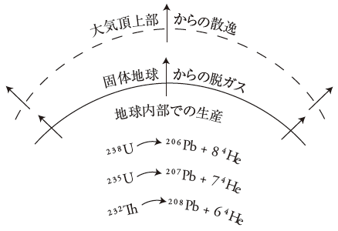
大気分子の熱的散逸
⁴Heは固体地球内部の放射性崩壊により生じ，脱ガスされ，宇宙に散逸する．散逸時間は平均100万年
分子量18のH₂O，原子量20のNeより重い分子・原子の散逸は無視できる
Notes:
図9―4：ヘリウム原子の地球史．ヘリウムの主な同位体4He は，地球の地殻とマントルでウランとトリウムの放射性崩壊により生じる．地球から放出される熱を測定すると，どれだけのウランとトリウムが地球に存在するかをかなり正確に推定できる．したがって，4He の生産速度がわかる．ヘリウム原子は，平均しておよそ10 億年のあいだ固体地球に捕らえられた後，表面に達し，そこで100 万年を過ごし，大気頂上部から宇宙に散逸する．地球内部の放射性崩壊によって生じたすべてのヘリウム原子は，最後には宇宙に失われる．

Slide 5
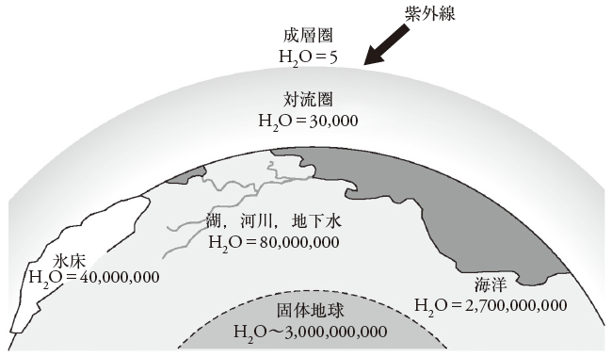
地球の水
水分子が大気上部で紫外線によって分解されると，水素原子が宇宙へ散逸する
金星は，この過程により水を失った
地球は，–60°Cの対流圏上端が水トラップとして働き，水の損失を起こさなかった
Notes:
図9―5：地球の水素のほとんどは水のかたちであり，そのおよそ半分は海洋に存在する．残りの水の大部分は，マントルや地殻をつくる固体に捕らえられている．地球の淡水（湖，河川，地下水など）は，地球表面の水の3％を占めるに過ぎない．氷床は，1.5％に過ぎない．きわめて小さな割合の水が，常に蒸気として大気に存在する．大気中の水の存在は，ほとんど完全に大気圏下部のよく混合された領域（気象学者が対流圏と呼ぶ）に限られる．成層圏には，水分子10 億個あたり2 個だけが存在する．これが重要であるのは，成層圏に存在する水のみが紫外線によって分解されるからである．破線は，地球の内部と外部を区分している．

Slide 6
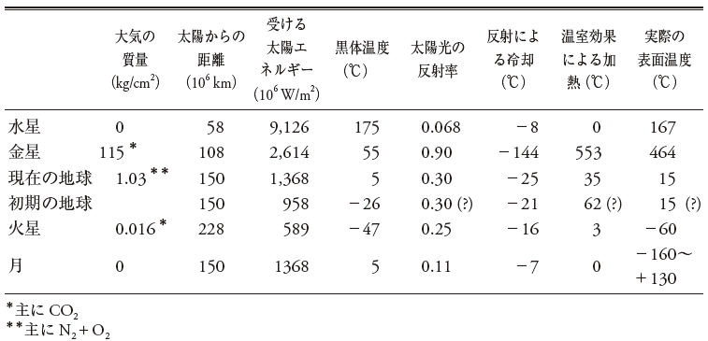
表面温度
惑星の表面温度を決める主要因は，黒体温度，反射による冷却，および温室効果による加熱
Notes:
表9―2：地球型惑星の表面温度に影響する要因のまとめ

Slide 7
温室効果
http://www.fepc.or.jp/environment/warming/about/sw_index_01/

Slide 8
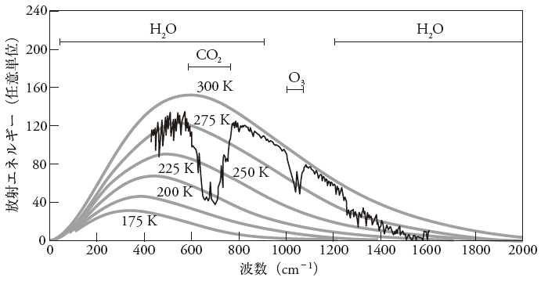
温室効果ガスによる赤外線の吸収
地球は，300 Kの黒体に相当する赤外線を放射する
温室効果ガスは，その赤外線を吸収し，地球表面を暖める
Notes:
図9―8：地球光の吸収．ぎざぎざの曲線は，グアム島上空の大気頂上部で実測された地球光のスペクトルを示す．比較のため，なめらかな曲線は，温室効果ガスのない黒体の放射スペクトルである．いくつかの温度の黒体のスペクトルが示されている．グアムに相当するのは，300 K より少し低い温度と考えられる．実測の曲線のぎざぎざと深いくぼみは，大気中の水，二酸化炭素，およびオゾンによる吸収の結果である．水は，400～600 cm－1 の領域を大きく低下させる．CO2 によるくぼみが，特に顕著である．波数（cm－1）は，放射の振動数の指標である．

Slide 9
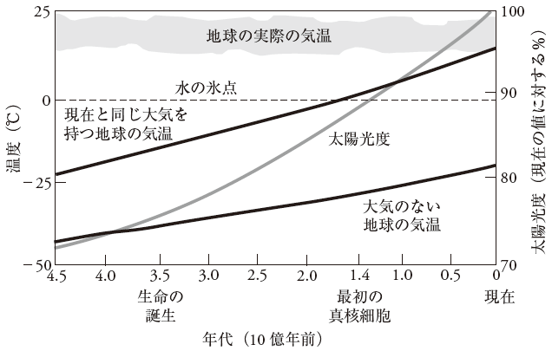
暗く若い太陽のパラドックス
冥王代の太陽が放射した熱は，現在より約30%も低かった
液体の水が存在するには，アルベドが低かったか，温室効果が強かった必要がある
外部強制力の変化に対応して，表面温度を一定に保つ，地球のサーモスタットが存在した
Notes:
図9―9：地球史を通した太陽光度の変化と，その影響を示す図解．現在の太陽の放射は，冥王代より30％も強い．温室効果がまったくなければ，地球はずっと凍ったままであっただろう．現在の大気が初めからずっと維持されていたとすれば，地球は20 億年前まで凍っていたはずである．しかし，地球の岩石は，少なくとも40 億年前以降は液体の水が常に存在したという証拠を示す．したがって，初期の地球には，強い温室効果と低いアルベドの何らかの組み合わせがあったに違いない．(Figure modified from Kasting et al. 1988, Sci. Amer. 256: 90―97.)

Slide 10
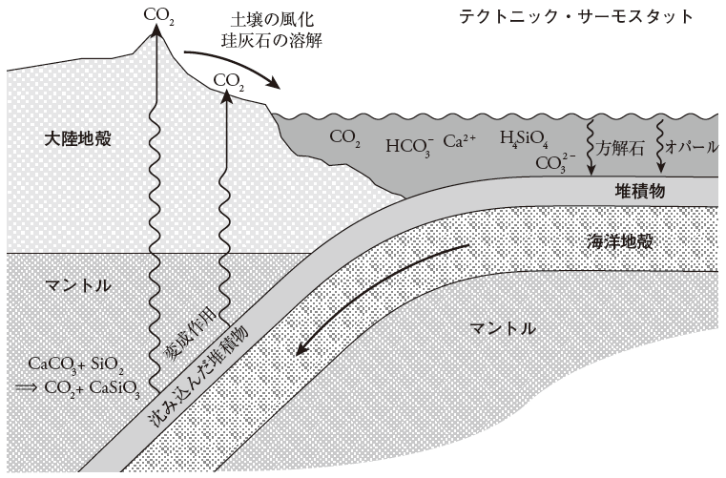
テクトニック・サーモスタット
火山ガスによる大気へのCO₂の供給
珪灰石CaSiO₃の風化，炭酸カルシウムCaCO₃の沈殿による大気中CO₂の除去
プレートテクトニクスによる地球内部へのリサイクル
Notes:
図9―10：大陸の下へ沈み込む海洋地殻は，積もった堆積物の一部を地球のマントルへ運ぶ．堆積物は，そこで加熱され，変成される．この過程の間に，堆積物中の炭酸塩鉱物は分解され，CO2 を放出する．CO2 は地球表面に戻り，ふたたび大気― 海洋リザーバーに加わる．最終的に，CO2 はカルシウムと再結合し，方解石となる．方解石は，海洋底に埋没し，沈み込み帯への新しい旅を始める．

Slide 11
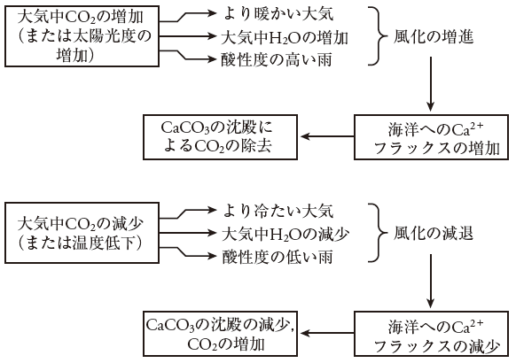
テクトニック・サーモスタット によるフィードバック
時間スケールは10⁵〜10⁷年
Notes:
図9―11：地球の大気のCO2 濃度と表面温度を制御するフィードバックの図式．

Slide 12
スノーボールアースからの脱出
7億5,000万年〜5億8,000万年前の新原生代の氷河期に，地球は完全に凍りついた
極地の海氷が成長すると，アルベドが増し，より多くの太陽光が反射される．氷が臨界面積を超えると，アルベドは大気の温度を下げ，正のフィードバックにより海氷はより大きくなり，赤道域まで達する
海洋が凍りつき，大陸氷河が海岸にまで達すると，化学侵食は止んだ．カルシウムは海洋に供給されず，炭酸カルシウムと有機物の堆積は減少した
しかし，CO₂は火山を通して地球内部から供給されつづけた．CO₂を除去するメカニズムはなかったので，海洋と大気のCO₂濃度は上昇した
1,000万年くらいでCO₂の温室効果は十分大きくなり，氷が融けはじめた．氷の融解は，太陽光の反射を減少させ，さらに温度を上昇させる
やがて侵食が海洋にカルシウムを供給し，大量の炭酸カルシウムを沈殿させた．CO₂が除去されると，惑星表面はふつうの温度にまで冷やされた

Slide 13
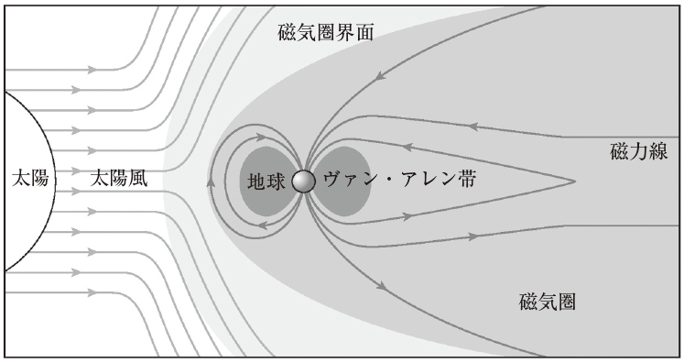
日よけ
オゾン層：太陽の紫外線を吸収
磁場：液体の外部コアの対流により生じる．宇宙線の荷電粒子に力をおよぼし，その進路をそらす
Notes:
図9―13：太陽風に対する地球の磁場の日よけを示す図解．太陽風は地球からそらされ，大気と表面が守られる．

